Slide 1
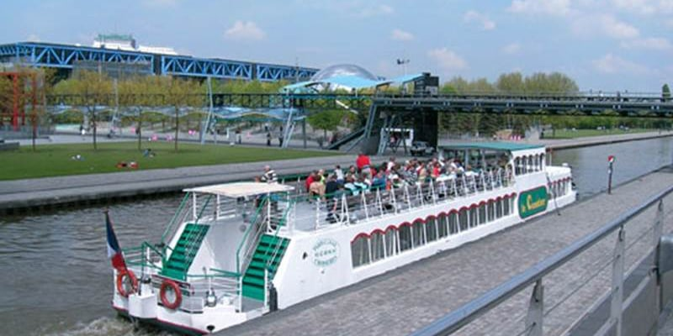

Au fil du Canal de l’Ourq
à Paris N° 10 par Lande

Slide 2
Le canal de l'Ourcq est un canal du Bassin parisien. Avant de commencer à Mareuil-sur-Ourcq pour rejoindre le bassin de la Villette à Paris, la rivière l'Ourcq est canalisée et navigable depuis le « Port aux Perches » sur la commune de Silly-la-Poterie.

Slide 3
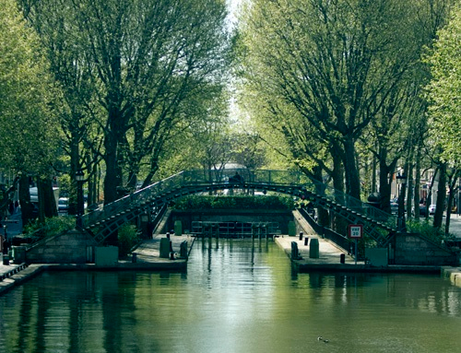
Vers Saint Martin

Slide 4
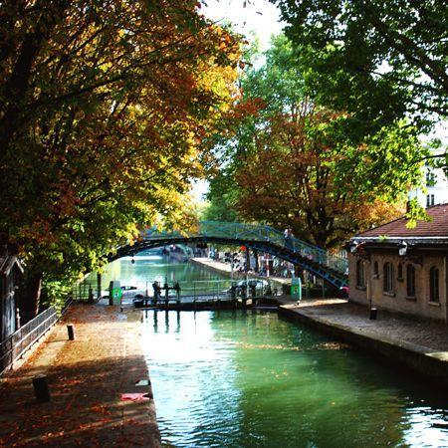

Slide 5
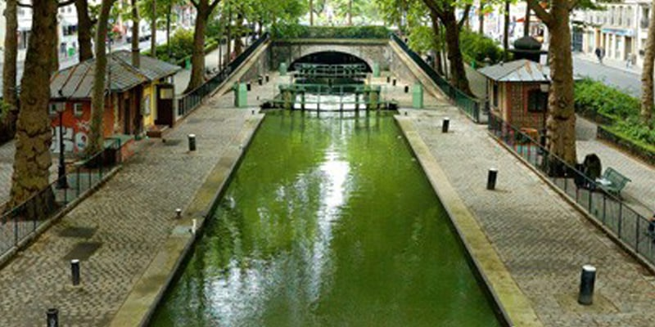

Slide 6
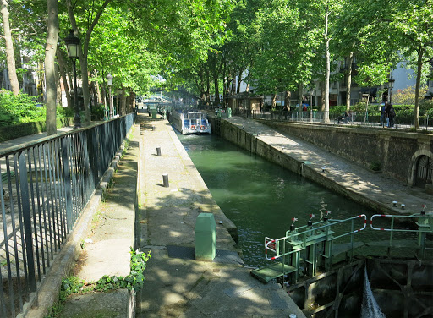

Slide 7
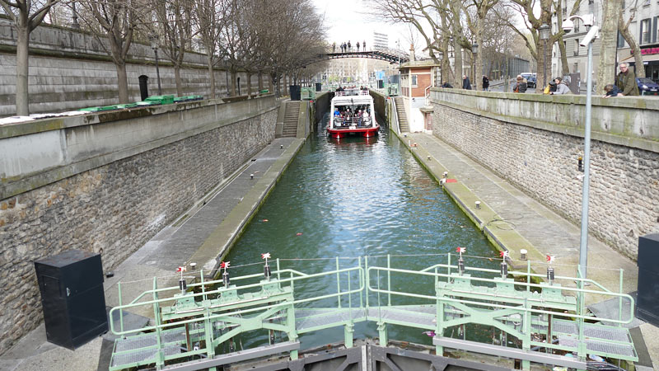

Slide 8
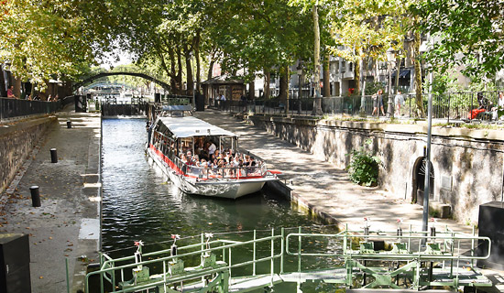

Slide 9
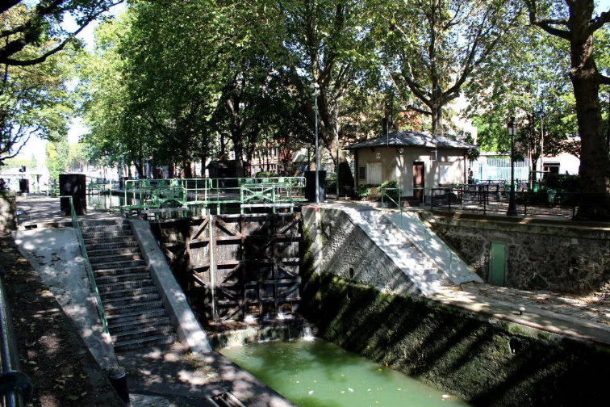

Slide 10
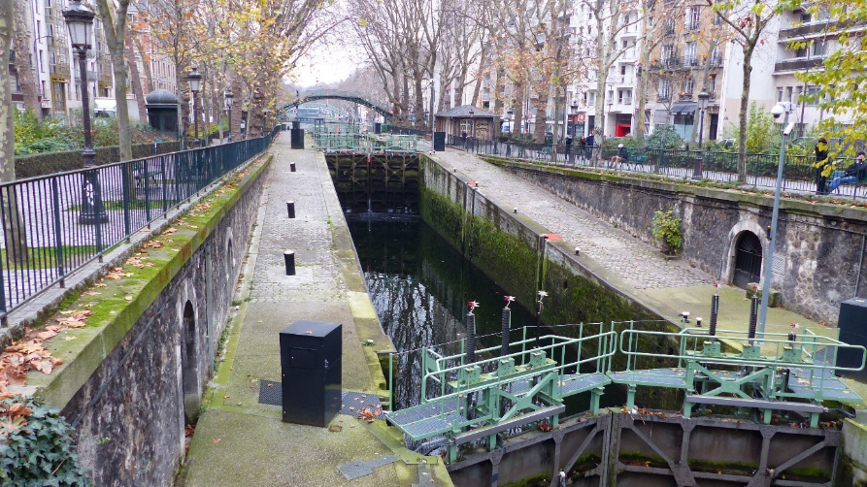

Slide 11
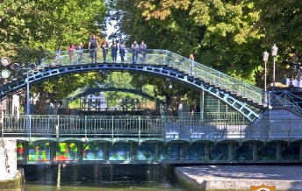

Slide 12
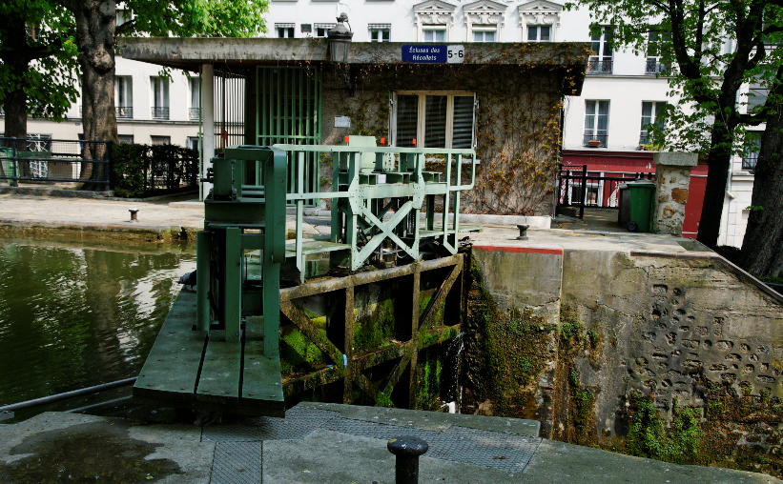

Slide 13
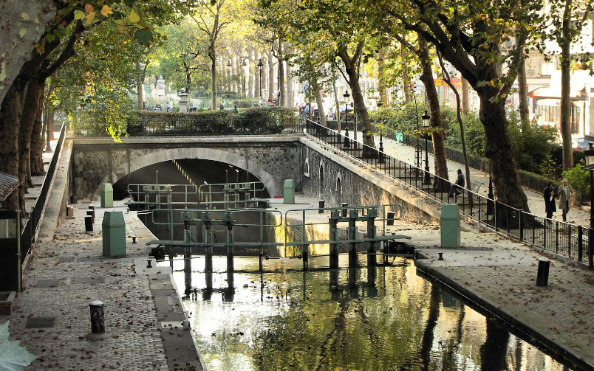

Slide 14
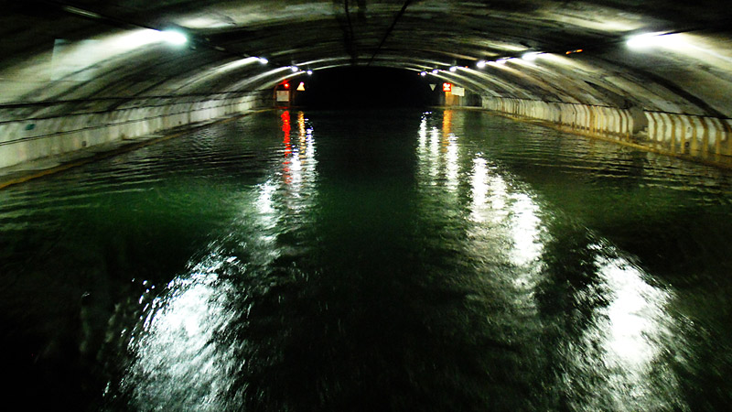
Croisière sur le Canal Saint Martin
La face cachée du canal

Slide 15
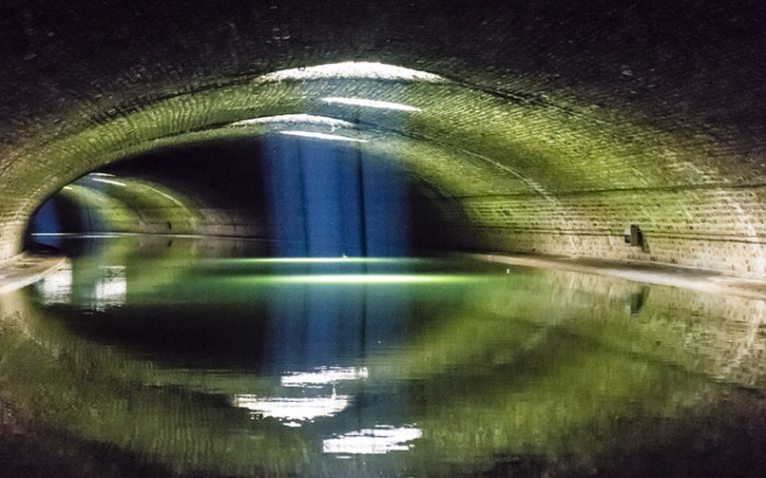

Slide 16
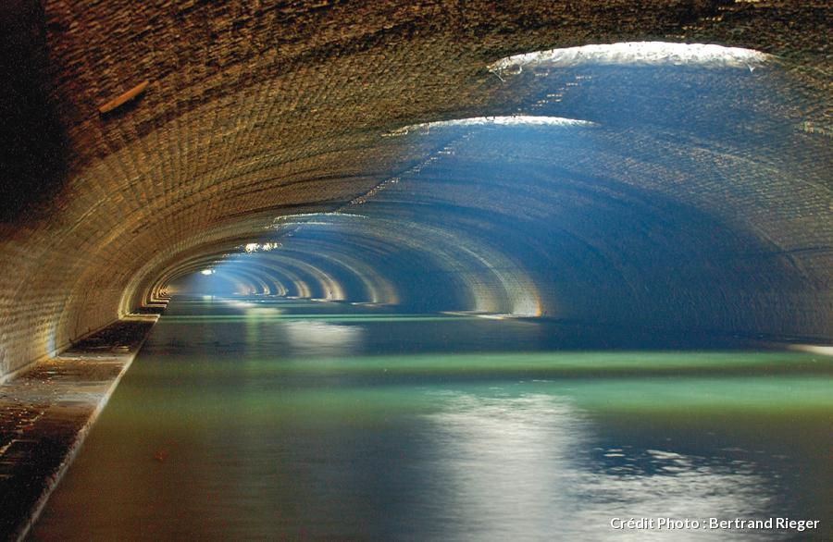

Slide 17


Slide 18
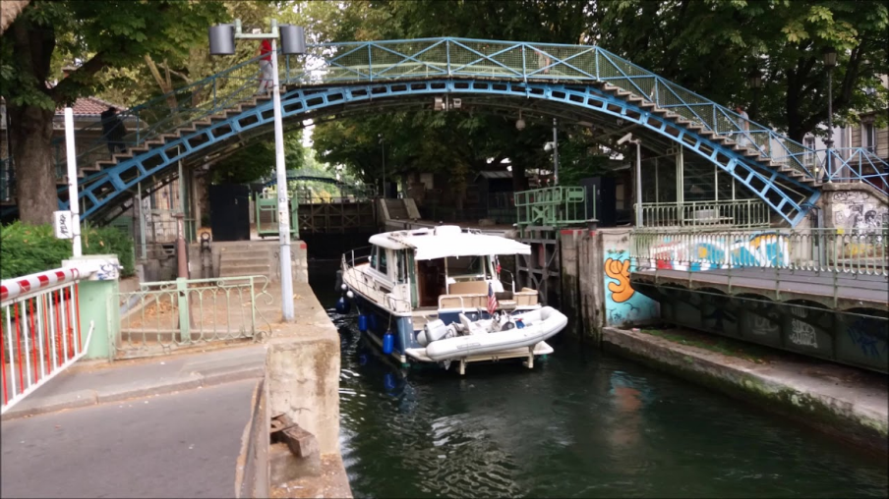

Slide 19
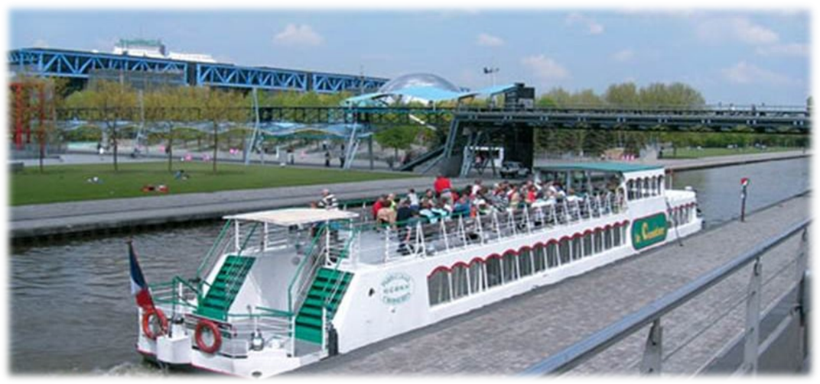
C’était Au fil du Canal de
l’Ourq à Paris par Lande

